Slide 1



GUÍA PARA LA FABRICACIÓN DE BETUNES CON POLVO DE NEUMÁTICO
Juan Gallego Medina
Universidad Politécnica de Madrid

Slide 2
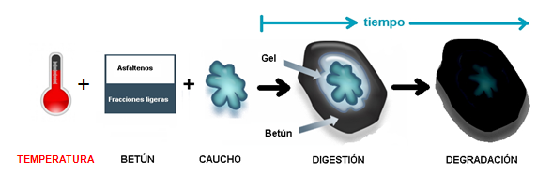
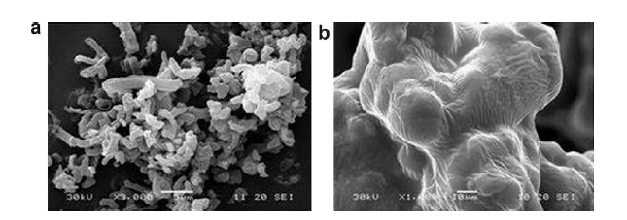
DIGESTIÓN DEL CAUCHO EN EL BETÚN ASFÁLTICO
Betún
Caucho
Digestión
Dilución
Imágenes con el microscopio electrónico de barrido
Antes de mezclarse con betún
Cuando ha comenzado la digestión
MADRID, DICIEMBRE 2014

Slide 3
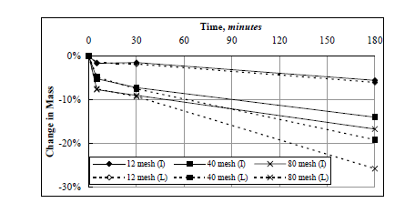
DIGESTIÓN BETÚN-CAUCHO
Pérdida de masa en función del tiempo de interacción.
Xiao et al. (2006),
T, L, tipos de betún.
12 mesh = 1,7 mm; 40 mesh= 0,450 mm; 80 mesh= 0,180 mm
MADRID, DICIEMBRE 2014

Slide 4
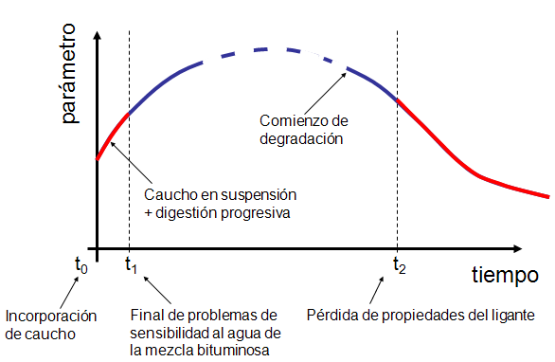
EFECTOS DE LA DIGESTIÓN EN EL BETÚN-CAUCHO
Comienzo de dilución
MADRID, DICIEMBRE 2014

Slide 5
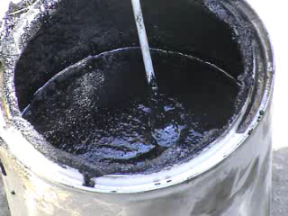


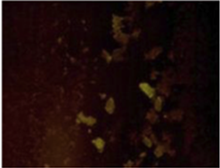
LA ESTABILIDAD AL ALMACENAMIENTO
LA ESTABILIDAD AL ALMACENAMIENTO SE PUEDE MEJORAR UTILIZANDO:
CAUCHO MÁS FINO
POLÍMEROS (FORMAR UNA RED)
AZUFRE (REVULCANIZAR CONTACTOS)
OTROS (LINKERS).
Xiang et al. (2009)
BETÚN PURO BETÚN+CAUCHO+SBS BETÚN-CAUCHO
Imágenes al microscopio de fluorescencia
MADRID, DICIEMBRE 2014

Slide 6
ESPECIFICACIONES ESPAÑOLAS
DE BETUNES CAUCHO
MADRID, DICIEMBRE 2014

Slide 7
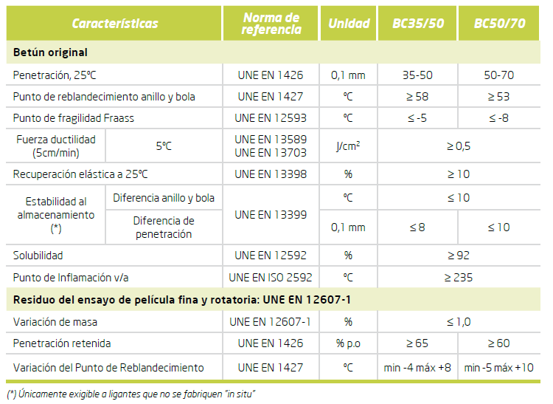
CLASIFICACIÓN ESPAÑOLA: BETUNES MEJORADOS CON CAUCHO
O.C. 21/2007
MADRID, DICIEMBRE 2014

Slide 8
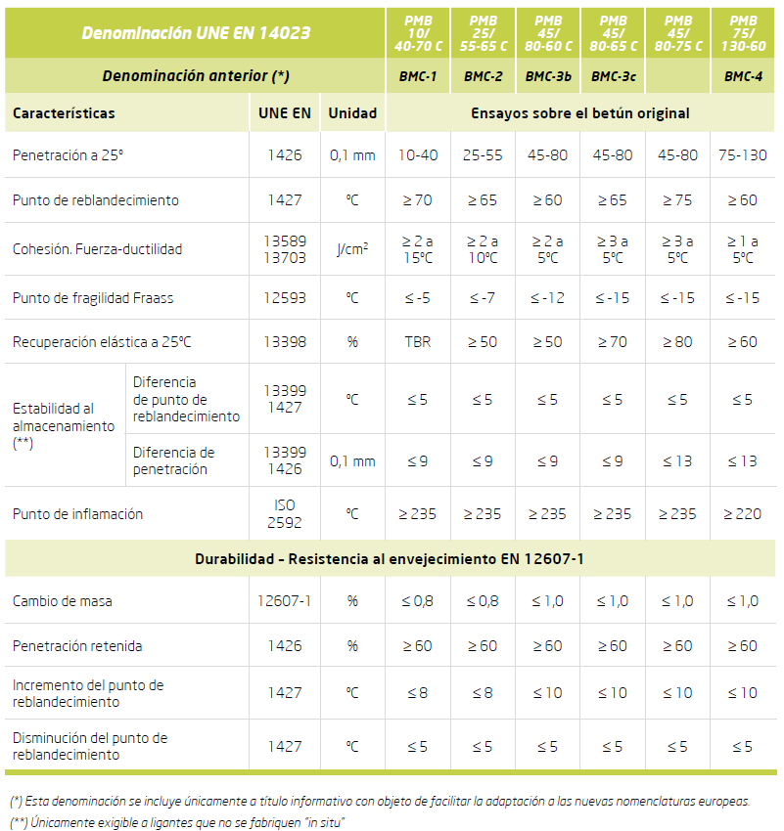
CLASIFICACIÓN ESPAÑOLA: BETUNES MODIFICADOS CON CAUCHO
Art. 212 PG-3
MADRID, DICIEMBRE 2014

Slide 9
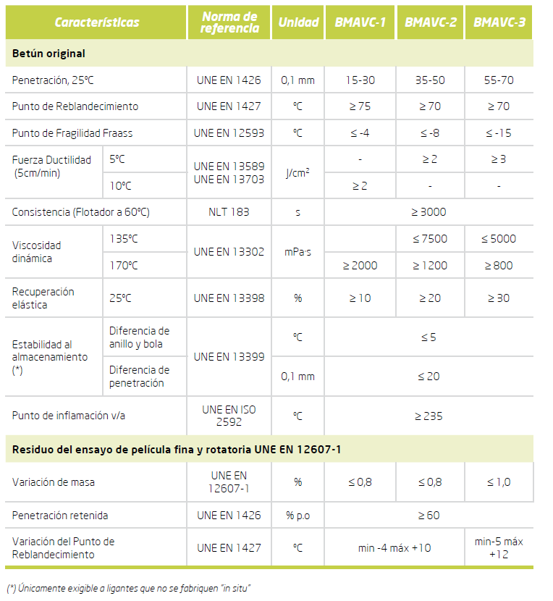
CLASIFICACIÓN ESPAÑOLA: BETUNES MODIFICADOS DE ALTA VISCOSIDAD CON CAUCHO
O.C. 21/2007
MADRID, DICIEMBRE 2014

Slide 10
APLICACIONES MÁS IDÓNEAS DE ESTOS LIGANTES: O.C 21/2007
APLICACIONES en las que se consideran “técnicamente viables” la vía húmeda:
BETUNES MEJORADOS (BC) = Donde se venían utilizando los betunes de penetración sin polímeros (serían betunes de penetración “plus”, con etiqueta ecológica).
BETUNES MODIFICADOS (PMB C) = Donde se venían utilizando los betunes modificados con polímeros tradicionales
BETUNES DE ALTA VISCOSIDAD (BMAVC) = Donde sea necesaria resistencia a la fisuración: Sobre bases tratadas con cemento, rehabilitaciones de pavimentos de hormigón…
MADRID, DICIEMBRE 2014

Slide 11
DISEÑO EN LABORATORIO DE BETUNES CON CAUCHO
MADRID, DICIEMBRE 2014

Slide 12
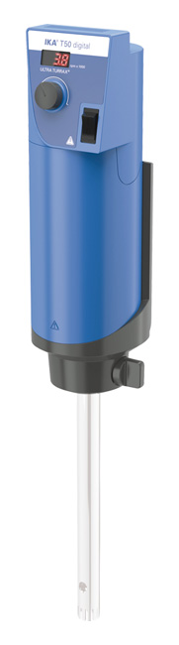
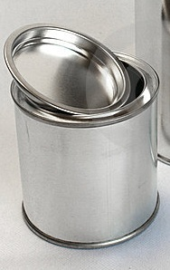
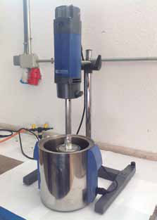
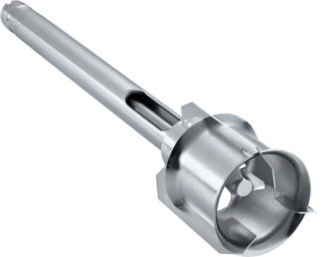
FABRICACIÓN EN LABORATORIO – MEZCLADORES
LA FABRICACIÓN SE PUEDE REALIZAR MONTANDO UN CONJUNTO –MIXER – RECIPIENTE ESTANCO- BAÑO DE ACEITE
SE HA DE PRESTAR ATENCIÓN A LA TEMPERATURA, PUES TIENE UNA ENORME INFLUENCIA
SE DEBE IMPEDIR LA ENTRADA DE AIRE EN EL RECIPIENTE DE MEZCLADO, PARA EVITAR LA OXIDACIÓN EXCESIVA DEL LIGANTE
MADRID, DICIEMBRE 2014

Slide 13
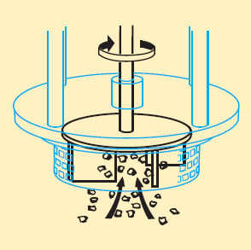
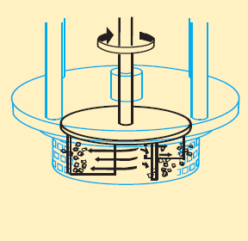
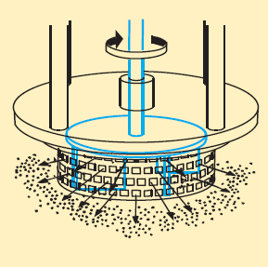
MEZCLADORES DE LABORATORIO CON CIZALLA
1
2
3
SE HA DE PRESTAR ATENCIÓN A LA TEMPERATURA, PUES TIENE UNA ENROME INFLUENCIA
SE DEBE IMPEDIR LA ENTRADA DE AIRE EN EL RECIPIENTE DE MEZCLADO, PARA EVITAR LA OXIDACIÓN EXCESIVA DEL LIGANTE
MADRID, DICIEMBRE 2014

Slide 14
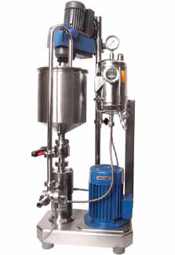
PLANTAS PILOTO DE LABORATORIO
EXISTEN PLANTAS PILOTO QUE DISPONEN DE MECANISMO DE CIZALLA
YA SE UTILIZABAN PARA MODIFICAR BETUNES CON POLÍMEROS
UNO DE LOS PRINCIPALES PROBLEMAS ES SU LIMPIEZA Y MANTENIMIENTO, YA QUE EL BETÚN-CAUCHO ES UN MATERIAL DIFÍCIL
TAMBIÉN HAY QUE CUIDAR LA TEMPERATURA
LA DOSIFICACIÓN SE SUELE REALIZAR MANULAMENTE
MADRID, DICIEMBRE 2014

Slide 15
EL DISEÑO EN EL LABORATORIO
Habitualmente el diseño de un betún caucho es un proceso en el que se deben seleccionar los componentes y el procedimiento de fabricación con sus parámetros, de modo que el producto resultante :
  Cumpla unas especificaciones
  Tenga el mayor parecido posible con el producto fabricado a escala industrial
MADRID, DICIEMBRE 2014

Slide 16
PARÁMETROS DEL DISEÑO EN EL LABORATORIO
PARÁMETROS A SELECCIONAR:
Betún base: son preferibles los de contenido alto de nafteno-aromáticos y aromáticos-polares
Caucho: Granulometrías menores de 0,8 mm, obtenidas a temperatuas ambiente. Es preferible que la fracción elastomérica y el % de caucho natural sean altos.
Polímero (en algunos tipos de modificación) Dan mejor resultado los tipos SBS. Si el mezclador no tiene cizalla debe emplearse la presentación en polvo
MADRID, DICIEMBRE 2014

Slide 17
PARÁMETROS DEL DISEÑO EN EL LABORATORIO
Mezclador de laboratorio: Removedor más o menos potente – Dispositivo de cizalla. Con polímero es mejor el dispositivo de cizalla. Principio de funcionamiento debe ser el utilizado a escala industrial (removedor o cizalla)
Temperatura de mezclado:
  Betunes hasta el 20% de caucho: 195ºC
  Betunes hasta el 15% de caucho: 185ºC
  Betunes hasta el 10% de caucho: 180ºC
Precaución: Cuando se añade el caucho al betún, el conjunto pierde temperatura, por lo que es preciso un tiempo adicional para conseguir temperatura de nuevo.
MADRID, DICIEMBRE 2014

Slide 18
PARÁMETROS DEL DISEÑO EN EL LABORATORIO
Tiempo de digestión:
  Norma general: 1 hora
  Betunes con caucho hasta el 10%: 45 minutos
La digestión debe realizarse a temperaturas y agitaciones similares a las que se emplean a escala industrial
Toma de muestras para comprobar especificaciones:
  Remover con espátula antes y durante la toma
  Muestras en recipientes pequeños y enfriarlos rápidamente
  Dividir la porción fabricada en varias porciones, de modo que no se recaliente la misma muestra varias veces, sino sólo una, desechando el material sobrante
MADRID, DICIEMBRE 2014

Slide 19
FABRICACIÓN A ESCALA INDUSTRIAL DE BETUNES CON CAUCHO
MADRID, DICIEMBRE 2014

Slide 20
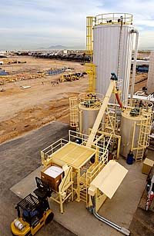
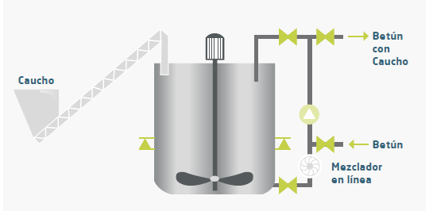
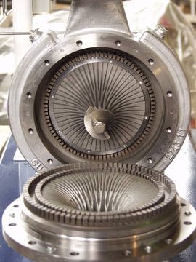
FABRICACIÓN EN TERMINAL DE MODIFICACIÓN TRADICIONAL
SE MODIFICA UN LIGANTE CON PORCENTAJES ENTRE EL 5-15% S/Ligante modificado, tamaño del caucho < 0,5mm
SE UTILIZA UNA PLANTA DE MODIFICACIÓN CON POLÍMEROS, CONVENCIONAL (MOLINOS DE CIZALLA, ETC.)
La digestión está asegurada durante el tiempo de transporte a la planta de mezclas asfálticas, en camión cisterna.
MADRID, DICIEMBRE 2014

Slide 21
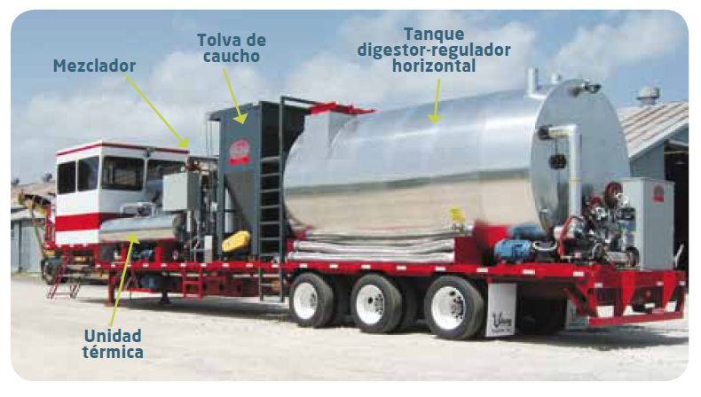
FABRICACIÓN IN SITU DE BETUNES CON CAUCHO
La digestión se realiza en el tanque digestor-regulador.
MADRID, DICIEMBRE 2014

Slide 22
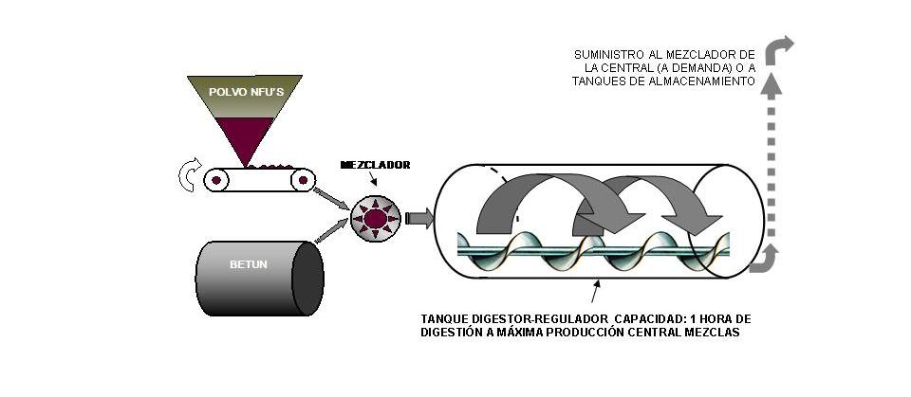
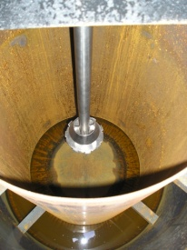
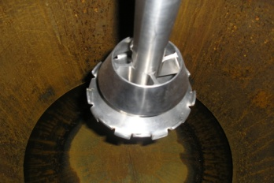
FABRICACIÓN IN SITU DE BETUNES CON CAUCHO
SISTEMA DE MEZCLADOR + TANQUE DIGESTOR:
MADRID, DICIEMBRE 2014

Slide 23
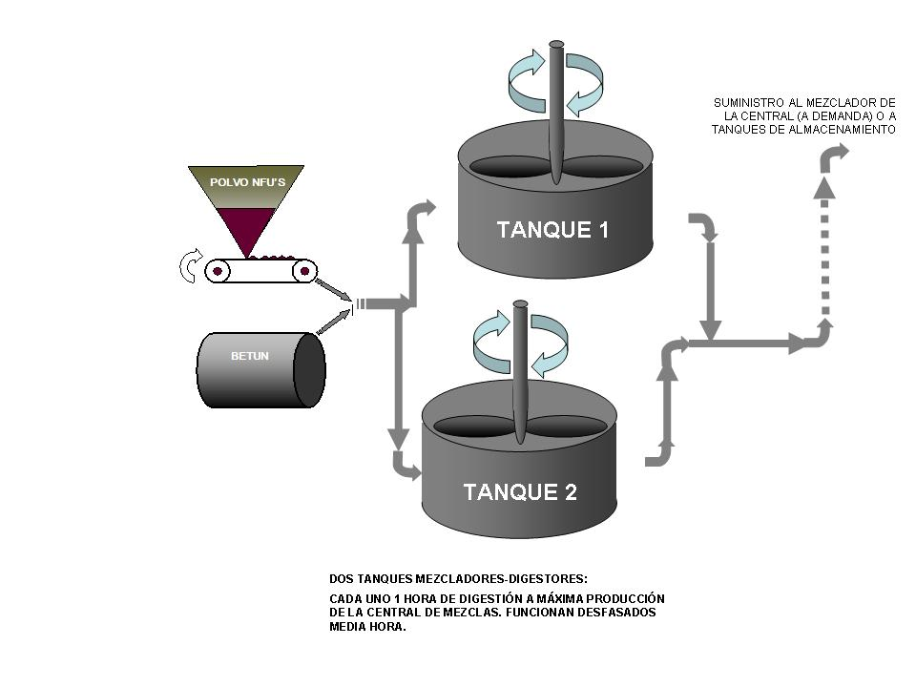
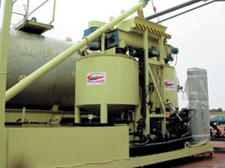
FABRICACIÓN IN SITU DE BETUNES CON CAUCHO
SISTEMA DE TANQUES GEMELOS ALTERNATIVOS
La digestión se realiza gracias a que el betún está una hora en el tanque nº 1, mientras se suministra betún-caucho desde el tanque nº 2, y así alternativamente
MADRID, DICIEMBRE 2014

Slide 24
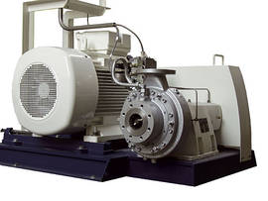
FABRICACIÓN IN SITU – ÚLTIMOS AVANCES
SE FABRICAN UNIDADES EQUIPADAS CON DISPERSOR DE CIZALLAMIENTO
MADRID, DICIEMBRE 2014

Slide 25
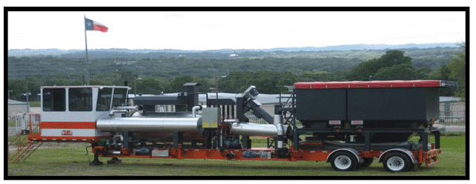
FABRICACIÓN IN SITU – ÚLTIMOS AVANCES
SE FABRICAN EQUIPOS CON DOS TOLVAS, PARA:
    DOS TIPOS DE CAUCHO
    CAUCHO Y POLÍMERO
MADRID, DICIEMBRE 2014

Slide 26
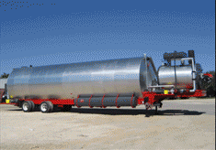
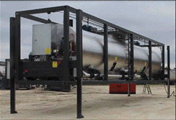
FABRICACIÓN IN SITU – ÚLTIMOS AVANCES
SE FABRICAN TAMBIÉN MÓDULOS SEPARADOS
    MEZCLADORES EXENTOS,
    TANQUES DIGESTORES SEPARADOS,
    TANQUES “CONTAINERIZADOS”
MADRID, DICIEMBRE 2014

Slide 27
CONTROL DE CALIDAD EN PRODUCCIÓN
MADRID, DICIEMBRE 2014

Slide 28
CONTROL DE CALIDAD: CONFIGURACIÓN DE LOS EQUIPOS IN SITU
LOS EQUIPOS DE FABRICACIÓN IN SITU DEBEN TENER:
Dispositivos de dosificación ponderal para el caucho y el polímero
Termómetros en:
  La entrada del betún base
  El mezclador
  El tanque digestor, si es distinto del mezclador
  La salida del betún caucho a la Central de mezclas
Viscosímetros en:
  El tanque digestor
  En la salida del betún caucho (existen viscosímetros en línea)
Bocas para toma de muestras en el digestor y en la salida
MADRID, DICIEMBRE 2014

Slide 29
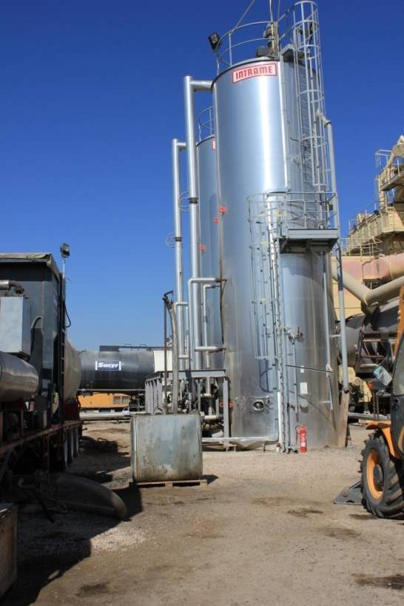
RECOMENDACIONES EN OBRA
PARA EVITAR LA SEDIMENTACIÓN:
EQUIPOS IN SITU PROVISTOS DE TANQUES CON AGITADOR
ó almacenar en TANQUES VERTICALES externos
ó comprar PRODUTOS FABRICADOS EN TERMINAL CON UNÁ FÓRMULA ANTISEDIMENTACIÓN
DURANTE EL ALMACENAJE:
ALMACENAR EL MÍNIMO TIEMPO POSIBLE (hasta varios días)
NO ENFRIAR Y CALENTAR MÁS DE 2 VECES
Ejemplo de tanques verticales
MADRID, DICIEMBRE 2014

Slide 30
FORMULACIONES TIPO
DE BETUNES CON CAUCHO
MADRID, DICIEMBRE 2014

Slide 31
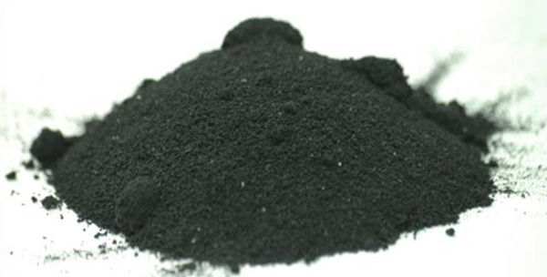
GUÍA DE FABRICACIÓN: CAUCHO EMPLEADO
TIPOS DE CAUCHO EMPLEADOS:
    MOLIENDA: a temperatura ambiente (no criogénico)
    GRANULOMETRÍA: Pasa 0,8 mm (Rt 0,5 mm = 37%)
    ORIGEN:
      100% Camión
      50% Camión / 50% Coche
ORIGEN DEL CAUCHO | % Caucho natural (NR)
100% Camión | 47%
50% Camión + 50% Coche | 38%
MADRID, DICIEMBRE 2014

Slide 32
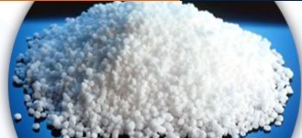
GUÍA DE FABRICACIÓN: POLÍMERO EMPLEADO
Calprene 411 (Dynasol)
  Copolímero termoplástico
  butadieno/estireno, 70/30
  con una estructura radial
Presentaciones:
  C411 miga porosa
  C411C peleta porosa
  C411M polvo con sílice
MADRID, DICIEMBRE 2014

Slide 33
GUÍA DE FABRICACIÓN: BETUNES EMPLEADOS
TIPOS DE BETÚN EMPLEADOS:
      BETUNES DE 4 REFINERÍAS ESPAÑOLAS
      CROMATOGRAFÍA EN COLUMNA (4 fracciones)
      SE SELECCIONARON DOS REFINERÍAS
        Mayor contenido aromáticos = 76,3
        Menor contenido de aromáticos = 63,5
      4. CON ESTAS DOS REFINERÍAS SE REALIZARON LAS FORMULACIONES DEL PROYECTO
  → SE PRETENDIÓ QUE LAS FORMULACIONES OBTENIDAS FUERAN VÁLIDAS PARA LA MAYOR PARTE DE BETUNES Y CAUCHOS EN ESPAÑA
MADRID, DICIEMBRE 2014

Slide 34
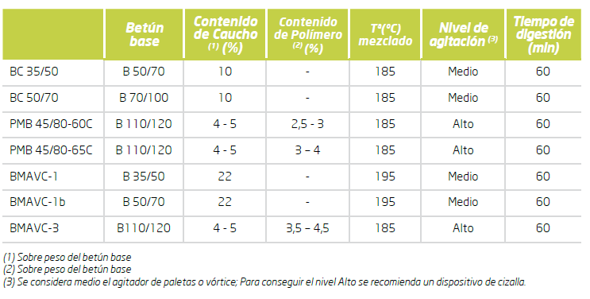
FORMULACIONES RECOMENDADAS
Nota: Estas formulaciones no son necesariamente estables al almacenamiento. A los betunes-caucho fabricados in situ las normas españoles no les exigen estabilidad al almacenamiento. Precisan un removedor continuo para evitar sedimentaciones.
MADRID, DICIEMBRE 2014

Slide 35

ALCANCE DE LA GUÍA
Se trata de una guía para conseguir el diseño y fabricación industrial de betunes con caucho que cumplen especificaciones
Mediante el método de trabajo que propone la guía y a partir de las formulaciones propuestas, cada usuario puede optimizar en su caso particular el coste del producto a través de variables cómo:
  El tamaño del polvo de caucho
  La naturaleza del caucho
  El porcentaje de caucho añadido
  El tipo de polímero empleado
  La proporción caucho / polímero
  La penetración del betún base

Slide 36

CONCLUSIONES - OBJETIVOS DE LA GUÍA
SIGNUS ECOVALOR HA PRETENDIDO CON LA GUÍA:
PROMOVER LA UTILIZACIÓN DE BETUNES CON CAUCHO
MEJORAR EL CONOCIMIENTO DE ESTOS LIGANTES POR LOS DIFERENTES AGENTES IMPLICADOS
FACILITAR UNA METODOLOGÍA PARA EL DISEÑO EN LABORATORIO Y LA FABRICACIÓN Y MANEJO EN OBRA DE ESTOS LIGANTES
PROVEER DE UNAS “FORMULAS TIPO” QUE ORIENTEN SOBRE LA OBTENCIÓN DE LOS BETUNES-CAUCHO, PARA LOS TIPOS DE CAUCHO Y BETUNES FRECUENTES EN ESPAÑA …MUCHAS GRACIAS
MADRID, DICIEMBRE 2014

